Slide 1

Covid-19 data analysis
ΤΕΧΝΙΚΗ ΑΝΑΛΥΣΗΣ ΓΡΑΦΩΝ
ΕΞΟΡΥΞΗ & ΑΝΑΛΥΣΗ ΔΕΔΟΜΕΝΩΝ
Ιωάννα Κανδή – Κωνσταντίνος Μαυρογιώργος
ΜΕ216, ΜΕ2144
{ioannakandi,kostismvg}@gmail.com

Slide 2



θεματολογια
Παρουσίαση Προβλήματος
Ανάλυση Δεδομένων
Παρουσίαση Γράφων

Slide 3
Παρουσιαση προβληματοσ

Slide 4
Πόσες χώρες χρησιμοποίησαν εμβόλιο “PFIZER”
για τον εμβολιασμό των πληθυσμών τους;
*από την έναρξη της πανδημίας μέχρι την αρχή του 2022

Slide 5
Συλλογη δεδομενων COVID-19
ReportingCountry
NumberDosesReceived
H εκάστοτε χώρα της ΕΕ
To πλήθος των εμβολιασμών για κάθε χώρα
TargetGroup
Vaccine
H ηλικιακή ομάδα στην οποία πραγματοποιήθηκαν οι εμβολιασμοί
Tο εμβόλιο το οποίο επιλέχθηκε

Slide 6
ΑΝΑΛΥΣΗ ΔΕΔΟΜΕΝΩΝ

Slide 7




Δημιουργία Γράφου
Κόμβοι: χώρες της ΕΕ
Ακμές: “Ομοιότητα” μεταξύ χωρών (Ευκλείδεια Απόσταση)
Συλλογή Δεδομένων
Προεπεξεργασία
Ανάλυση
Αποτελέσματα
Reporting Country
Number Doses Received
Target Group (ALL)
Vaccine (COM)
Missing Values
Outliers
Εφαρμογή αλγορίθμου
Girvan-Newman
Δημιουργία Γράφου
με Communities

Slide 8
Παρουσιαση γραφων

Slide 9
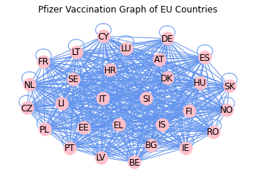
ΔΗΜΙΟΥΡΓΙΑ ΓΡΑΦΟΥ

Slide 10
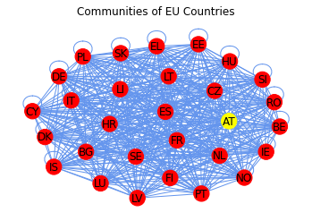
COMMUNITY GRAPH

Slide 11
σας ΕΥΧΑΡΙΣΤΟΥΜΕ !

